Slide 1
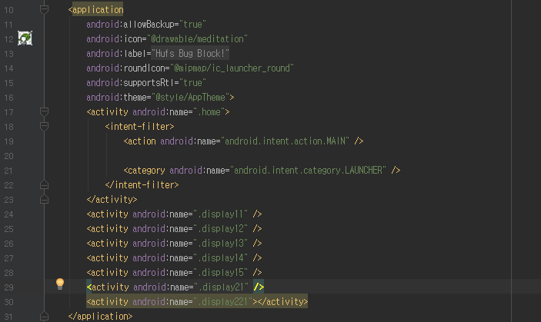
안드로이드 스튜디오를 이용한 어플 개발
AndroidManifest.xml
AndroidManifest.xml 파일은 안드로이드 스튜디오 프로젝트의 액티비티나 인터넷 사용허가 등을 등록하는 파일이다. 우측의 소스코드에서 알 수 있듯이, 어플의 아이콘, 어플 명, 어플이 사용하는 class 명 등을 등록할 수 있다.
만약 AndroidManifest.xml 파일에 위와 같은 변동사항을 저장하지 않는다면 어플리케이션에서 없는 것으로 간주하고 정상적으로 작동하지 않으니 꼭 등록하여야 한다.
1 / all

Slide 2
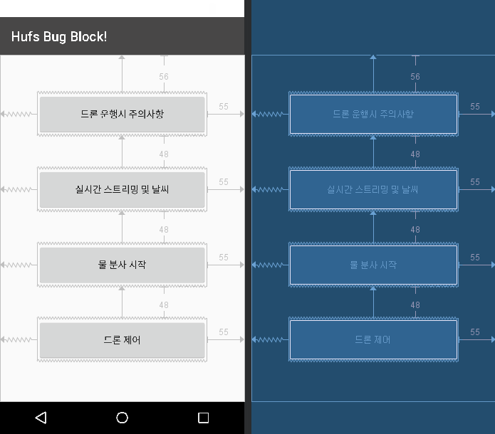
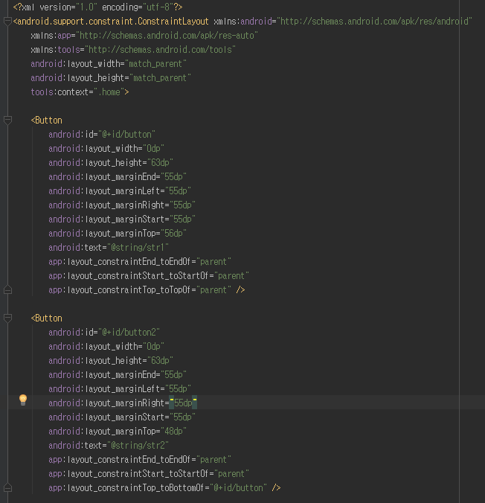
안드로이드 스튜디오를 이용한 어플 개발
Home.xml
home.xml 파일은 어플을 실행 했을 때의 첫 화면을 임의로 home 이라는 이름을 붙여 레이아웃을 구성한 것이다.
우측의 소스코드에서 알 수 있듯이, 어플의 모든 오브젝트들은 정확한 위치를 설정해 주어야 한다. 그래야 화면의 해상도가 달라지더라도 일정한 규칙으로 자리를 잡고 유지하기 때문이다.
Xml파일과 java파일이 쌍을 이루어 액티비티를 구성한다.
2 / all

Slide 3
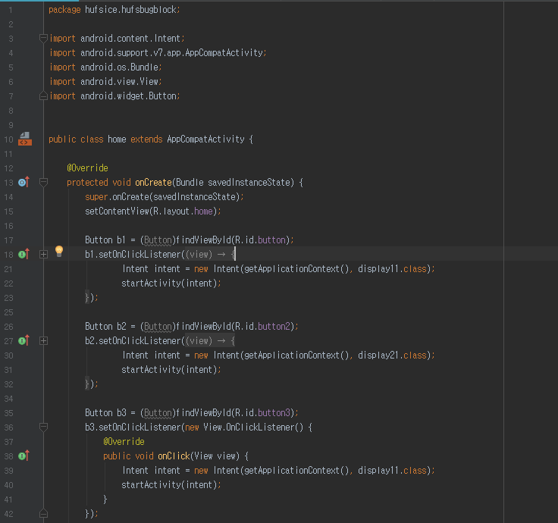
안드로이드 스튜디오를 이용한 어플 개발
Home.java
home.java 파일은 버튼을 작동하였을 때 어떤 동작을 할 것인지를 프로그래밍 하는 파일이다.
Button을 작동시키기 위해 android.widget.Button 라이브러리를 import 하고, 버튼마다 객체를 생성하여 인텐트의 객체를 통하여 원하는 화면으로 이동하도록 코드를 작성하였다. 버튼을 눌렀을 때 어떤 일을 할 지를 정하는 것이 onClick 메소드이다.
3 / all

Slide 4
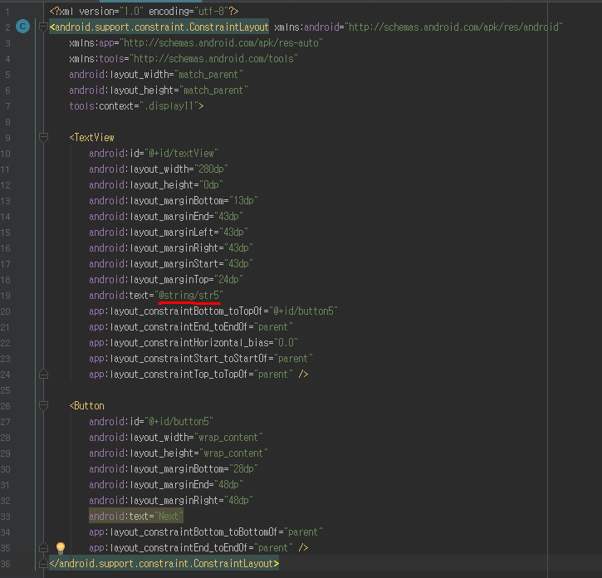
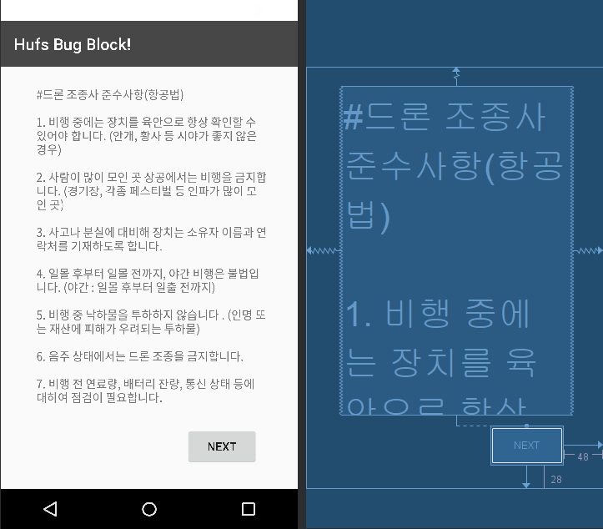
안드로이드 스튜디오를 이용한 어플 개발
Display11.xml
Display12는 Display11과 매커니즘이 유사하므로 생략한다.
display11.xml 파일은 처음 메뉴인 드론 운행시 주의사항을 텍스트로 표현 하였다.
텍스트는 안드로이드 스튜디오에 기본으로 내장 되어있는 string.xml 파일을 사용한다. 따라서 string/str5 라는 변수에 문자열을 저장한 후 그 변수를 이용하여 레이아웃을 만든다.
또한 화면상의 일정함을 위해 텍스트 뷰의 가로 크기를 280dp로 고정하였다.
4 / all

Slide 5
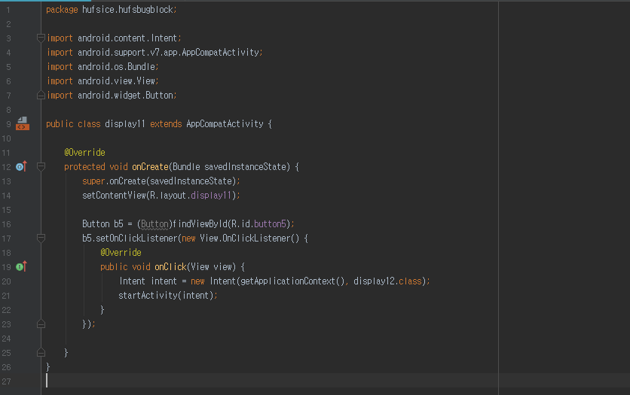
안드로이드 스튜디오를 이용한 어플 개발
Display11.java
display11.java 파일에서 텍스트 뷰는 따로 액티비티를 설정 해 줄 필요가 없다. 따라서 다음 화면인 display12.xml으로 넘어갈 수 있는 Next 버튼만 onClick 메소드를 이용하여 프로그래밍 해 주었다.
5 / all

Slide 6
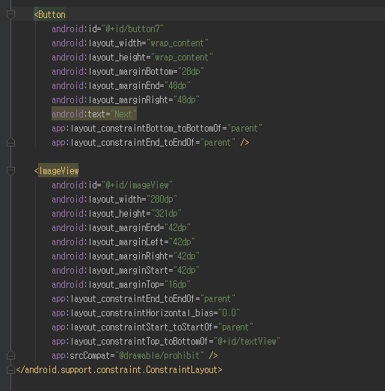
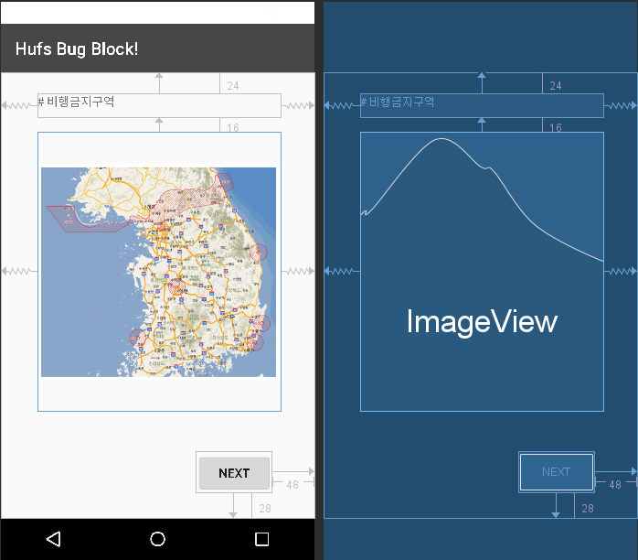
안드로이드 스튜디오를 이용한 어플 개발
Display13.xml
Display14,15는 Display13과 매커니즘이 유사하므로 생략한다.
display13.xml 파일은 display11.xml의 연장이다.
또한 이미지 뷰가 등장한다. 이미지 뷰에 내가 원하는 이미지 파일을 첨부하기 위해서는 프로젝트 폴더 내의 app/res/drawable 폴더에 미리 자신이 원하는 이미지 파일을 옮겨 두어야 한다.
이미지를 불러오는 코드는 우측의 코드처럼 app:srcCompat 태그를 사용한다.
6 / all

Slide 7

안드로이드 스튜디오를 이용한 어플 개발
Display13.java
display13.java 파일은 텍스트 뷰와 이미지 뷰에 대한 액티비티를 따로 설정 해 줄 필요가 없다. 따라서 다음 화면인 display14.xml으로 넘어갈 수 있는 Next 버튼만 onClick 메소드를 이용하여 프로그래밍 해 주었다.
7 / all

Slide 8
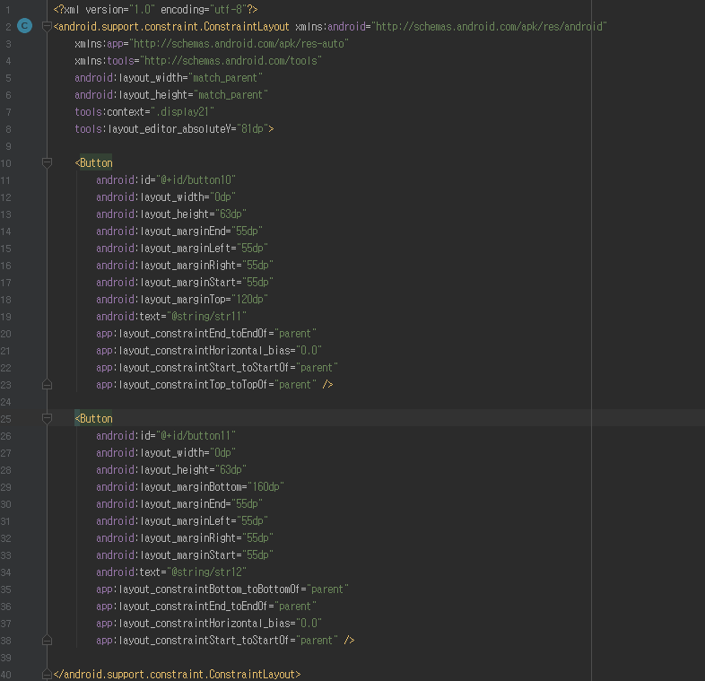
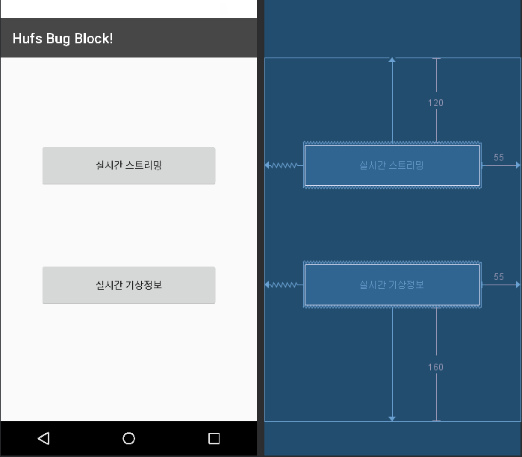
안드로이드 스튜디오를 이용한 어플 개발
Display21.xml
display21.xml에서는 별다른 새로운 뷰가 등장하지 않는다. 하지만 실시간 스트리밍은 vlc라는 동영상 스트리밍 어플리케이션을 이용할 것이므로, 외부 어플로 이동할 수 있는 프로그래밍이 “실시간 스트리밍＂ 버튼에 적용되어 있어야 한다.
그 자세한 코드는 display21.java 파일에서 확인할 수 있다.
8 / all

Slide 9
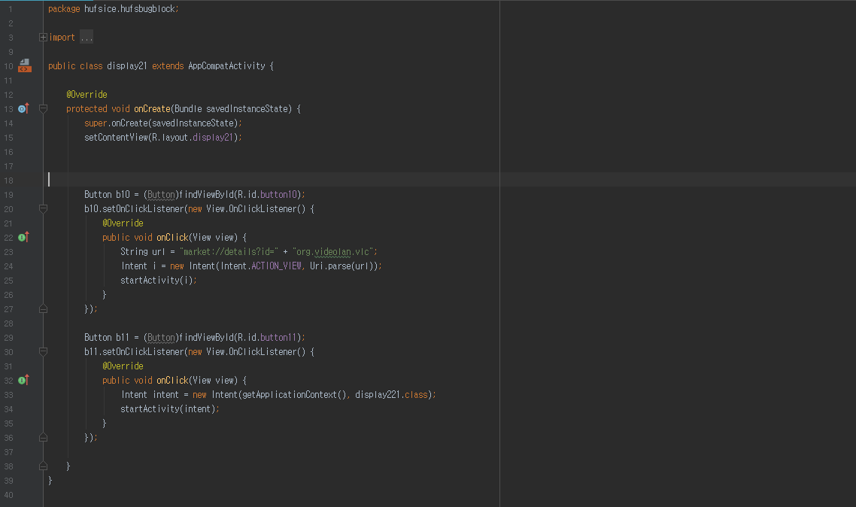
안드로이드 스튜디오를 이용한 어플 개발
Display21.java
display21.java에서는 onClick 메소드에 문자열 형식의 url 변수가 등장한다.
url 변수에 동영상 스트리밍에 필요한 vlc 어플리케이션의 패키지명인 org.videolan.vlc를 대입하여 인텐트 객체를 이용해 플레이 스토어로 사용자를 접근시킨다.
사용자의 스마트폰에 vlc어플리케이션이 설치되어 있다면 열기를 누르게 될 것이고 만약 설치가 되어있지 않다면 설치를 누르면 된다.
9 / all

Slide 10
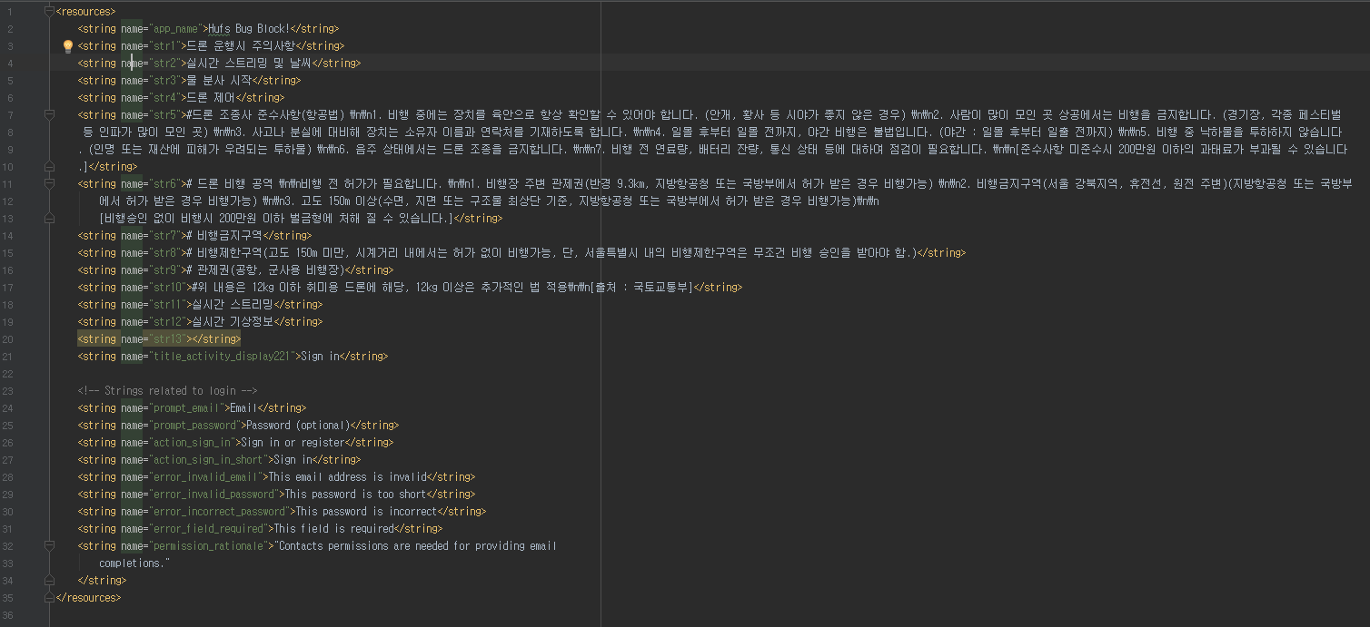
안드로이드 스튜디오를 이용한 어플 개발
strings.xml
변수 부분에 직접 문자열을 작성하지 않고 불편하게 strings.xml을 이용하는 이유는 따로 있다. 이렇게 변수마다 따로 문자열을 지정해서 저장하면 국가마다 다른 언어를 사용하거나 단말에서 다른 언어로 지정되어 있어도 쉽게 여러 나라의 문자를 표시 할 수 있기 때문이다. 이는 안드로이드 앱 개발시에 글로벌화를 쉽게 할 수 있도록 도와주는 도구라고 생각할 수 있다.
10 / all

Slide 11
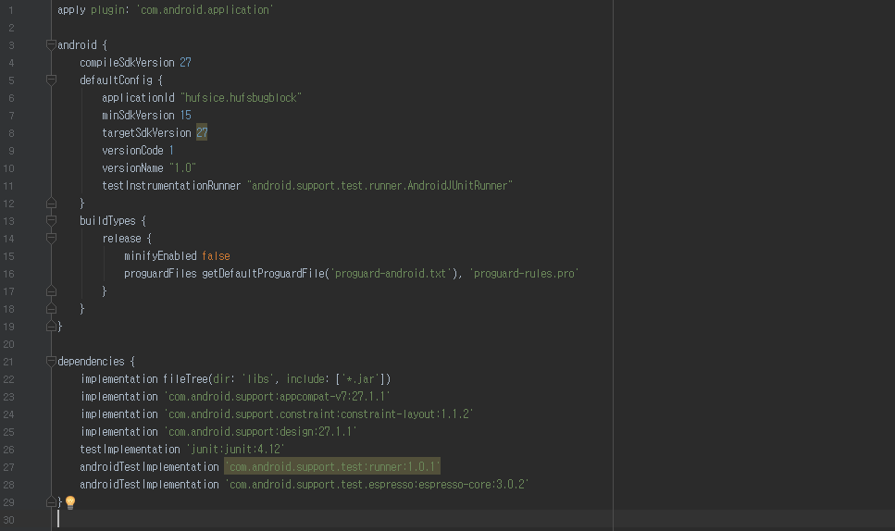
안드로이드 스튜디오를 이용한 어플 개발
Build.gradle
Gradle 파일은 개발자 도구인 SDK와 NDK의 버전 설정과, 빌드 타입의 설정 그리고 가장 중요한 빌드(컴파일)를 행해 준다. 흔히 알려져 있는 java 개발 도구인 eclipse 같은 경우에는 eclipse 자체적으로 컴파일을 수행하지만, 안드로이드 스튜디오에서는 코드의 편집을 담당하는 app부분과, 빌드(컴파일)부분을 담당하는 gradle 부분으로 나뉘게 된다.
11 / all

Slide 12
추가 진행 사항
현재 날씨 정보를 가져오는 프로그래밍이 완전치 않으므로 날씨 정보를 실시간으로 가져오는 방법을 모색하여 컴파일 오류 없이 코드를 구현해 내는 것이 일 순위이다.
또한 안드로이드 개발에 있어서 생각보다 Gradle과 Sync 관리가 중요하므로, 반드시 백업하여 작업 중간중간에 Gradle 또는 Sync 오류가 날 경우 이전 단계로 돌아가서 하지 말아야 할 행동을 잘 숙지하면서 신중히 작업해 나가야 한다.
라즈베리파이와 아두이노, 오드로이드를 휴대폰 어플과 연동하는 방법을 아직 모르니, 위 두 최 우선 과제를 이행 한 후 통신 방법과 그에 걸맞는 코드를 공부한다.
12 / all

